Slide 1
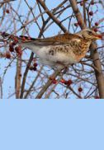
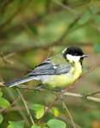
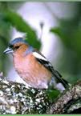
Внеклассное мероприятие
Птицы - наши друзья!

Slide 2
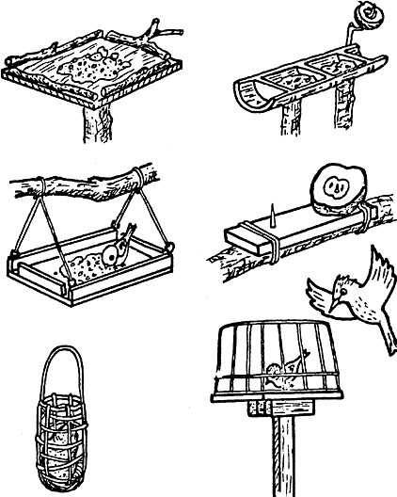
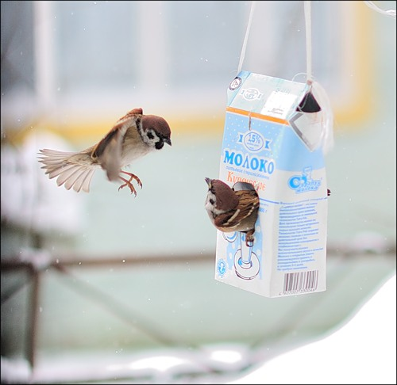
Конечно, зимующие птицы могут сами найти себе корм, но будет лучше, если вы им поможете и сделаете для них кормушки. Главное, чтобы корм в ней был всегда, и не засыпан снегом.

Slide 3
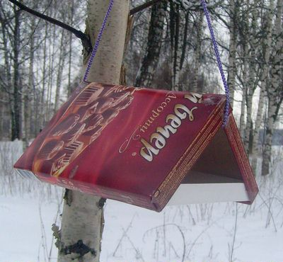
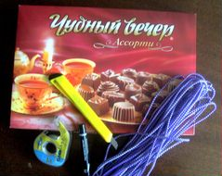
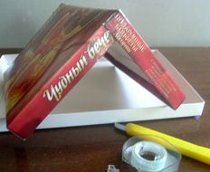
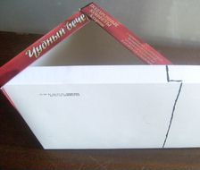
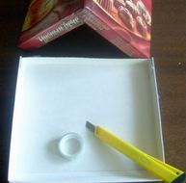
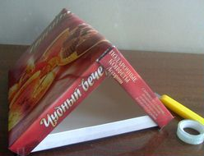
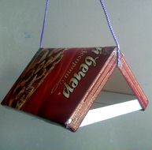
Кормушка для птиц из
конфетной коробки
1
2
3
4
5
6

Slide 4
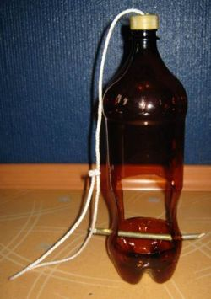
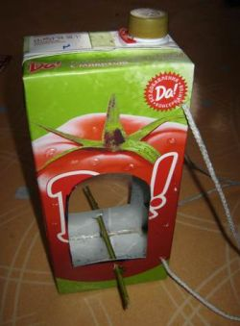
Кормушка для
птиц из коробки
Кормушка для птиц из пластиковой бутылки

Slide 5
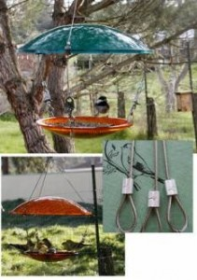
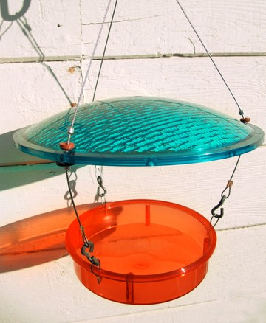
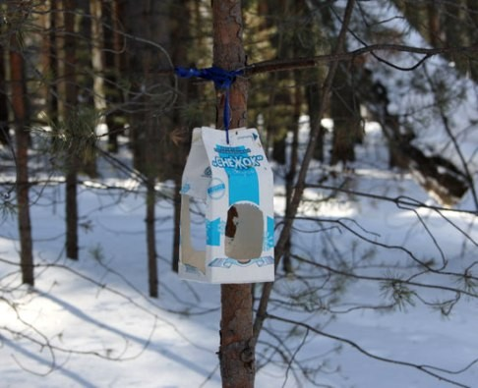
Кормушка из автомобильной фары
Кормушка из картонной коробки

Slide 6
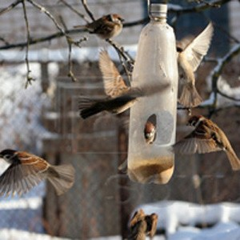
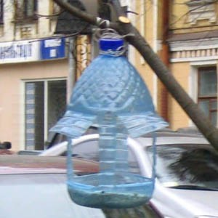
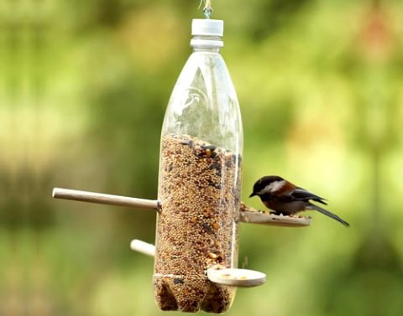
Кормушки
для птиц
из пластиковой
бутылки

Slide 7
ПТИЦЫ
кочующие
перелётные
оседлые
Основные причины, по которым птицы улетают зимой на юг, — отсутствие еды и холод.
Некоторые птицы при благоприятной зиме остаются на родине, а в суровые зимы кочуют с места на место.
Но есть птицы, которым холод нипочем. Они круглый год находят на родине подходящие условия для существования и не совершают перелетов.

Slide 8
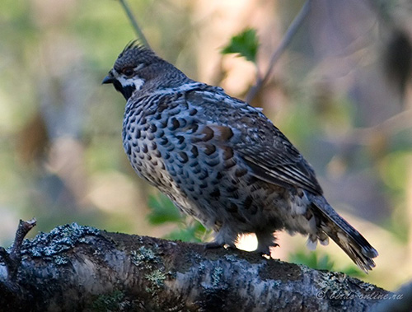
оседлые
Рябчики — типично лесные птицы и ведут скрытный образ жизни, проводя большую часть времени на земле. Обычно они издалека слышат приближение человека и либо уходят пешком, либо затаиваются на деревьях или на земле, внезапно слетая перед самым наблюдателем.

Slide 9
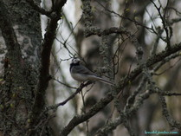
перелетные
Белая трясогузка.
Обитание: Встречается повсеместно, любит близость водоёмов.
Питание: насекомые.
Повадки: питание добывает как на земле так и в воздухе, зимует в Средиземноморье, в Ленинградскую область прилетает во второй половине апреля.

Slide 10
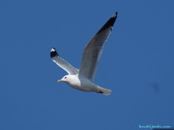
перелетные
Озёрная чайка или обыкновенная.
Обитание: озёра, пруды, большие болота.
Питание: мелкая рыба, насекомые, грызуны.
Повадки: очень часто встречается вблизи жилья человека, это обусловлено с легкостью добычи пищи. Зимуют на Чёрном, Каспийском, Средиземном морях, некоторые особи не улетают на зимовку, а остаются вблизи жилья человека, где есть незамерзающие водоёмы и есть чем прокормится. Прилёт в Ленинградскую область ранний: в конце марта, начале апреля.

Slide 11
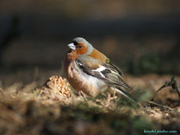
перелетные
Зяблик.
Обитание: леса, парки, сады.
Питание: растительная пища, насекомые.
Повадки: кормиться любит, на земле. На зиму улетают из Ленинградской области в Центральную Европу и на юг. Прилетают в Ленинградскую область в первой половине апреля.

Slide 12
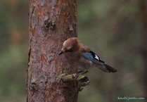
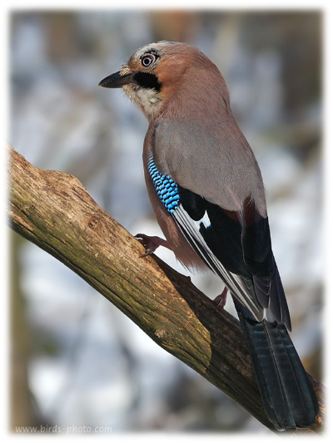
кочующие
Сойка
Обитание: Лиственные и смешанные леса.
Питание: Насекомые, ягоды, орехи, мелкие грызуны.
Повадки: Птицу называют очень смышлёной, она не сидит подолгу на одном месте, и постоянно выдаёт себя голосом.

Slide 13
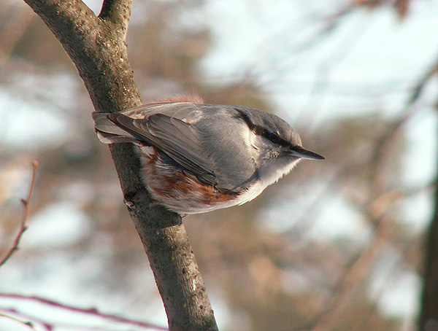
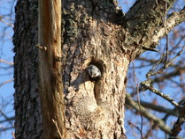
оседлые
Обыкновенный поползень
Обитание: леса, парки, сады. Любит гнездиться в дуплах.
Питание: насекомые, семена, орехи, жёлуди. На зиму запасает пищу, пряча их в коре деревьев и дуплах.
Повадки: зимой часто можно встретить в стайке с синицами. В поисках пищи ползает по деревьям как вверх так и вниз головой.
Удалой ямщицкий посвист поползня по весне заставляет думать, что в лесу появилась невиданная птица размером ну, никак не меньше голубя - так мощно и так далеко звучит его призывный голос.

Slide 14
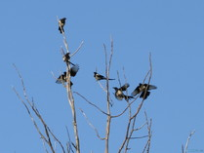
оседлые
Сорока
Обитание: любит открытые участки с отдельно стоящими группами деревьев.
Питание: мелкие животные, яйца и птенцы других птиц, плоды деревьев, насекомые, падаль.
Повадки: очень подвижная и шумная птица, выдаёт себя характерным голосом (стрекотание). Часто ворует пищу у домашних животных.

Slide 15
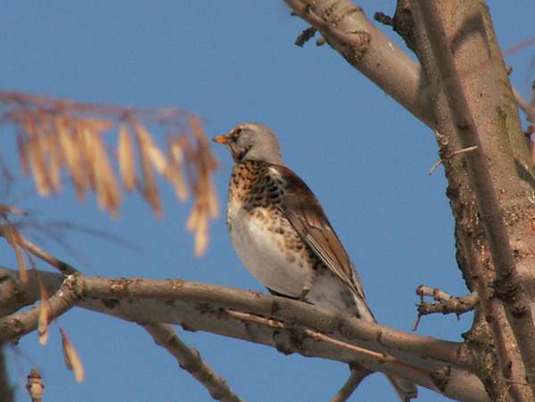
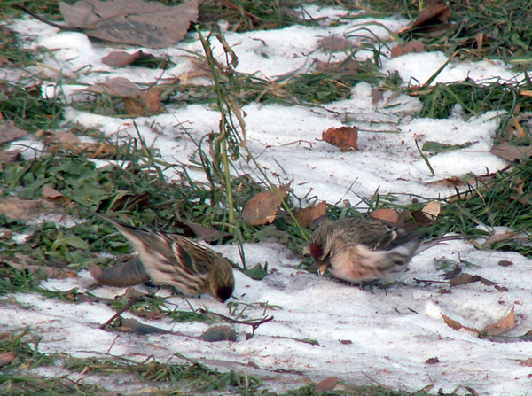
кочующие
Городской житель чаще всего видит синиц - больших и лазоревок, воробьев, снегирей, голубей, ворон. Если присмотреться, то можно увидеть дроздов-рябинников и чечеток

Slide 16
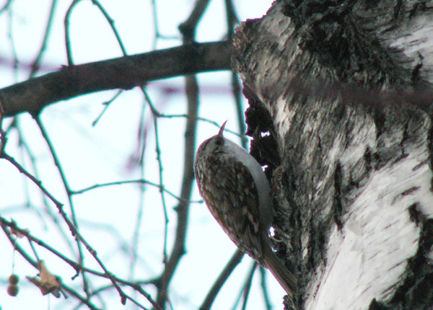
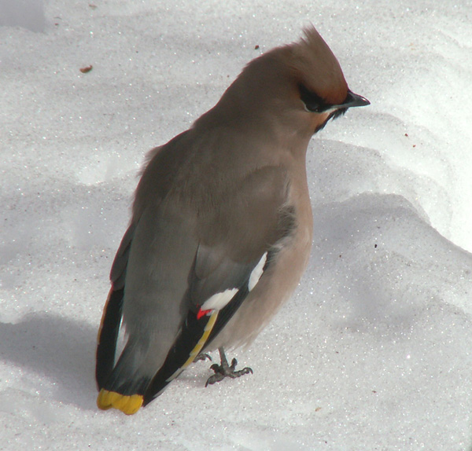
Свиристели - такие обжоры! Если увидите, что тротуар заплеван красными рябиновыми пятнами - это они. К январю свиристели перемещаются южнее, туда, где ягоды еще не съедены, а к марту перемещаются опять на север
Пищуха похожа на маленькую мышку, только без хвостика: так же проворно и так же бесшумно перемещается вверх по стволу дерева.
кочующие

Slide 17
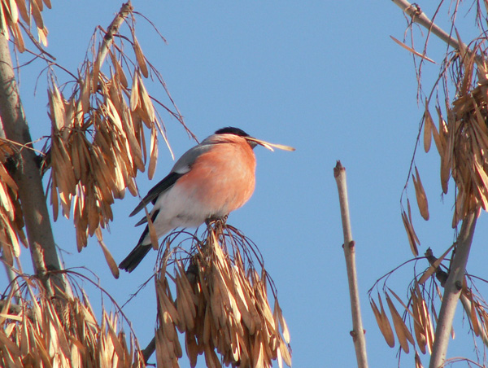
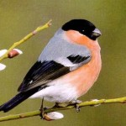
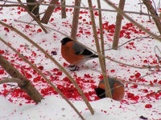
кочующие
И все-таки, самая красивая наша зимняя птица - снегирь. Их можно найти везде, где есть рябина, а когда рябина заканчивается (ее поедают дрозды-рябинники и свиристели), снегири перелетают на клены и ясени.

Slide 18
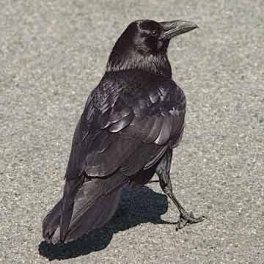
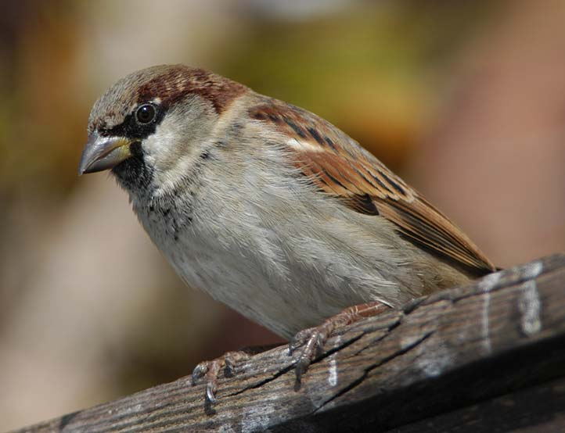
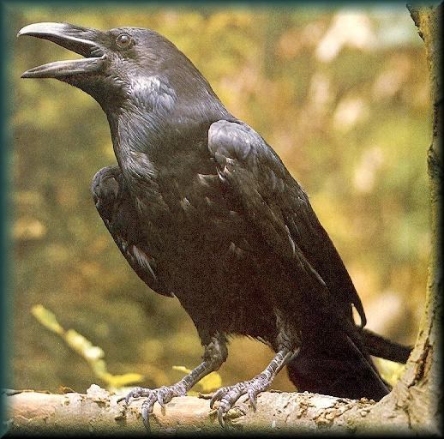
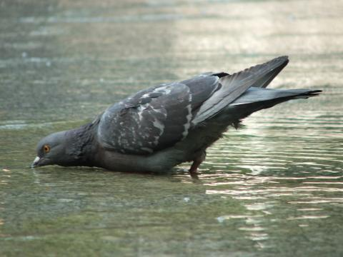
загадки
Ты откуда, ты откуда
Прилетел к нам, красногрудый?
- Облетел я всю Сибирь.
- Как зовут тебя?
Кар-кар-кар! - кричит плутовка.
Ну и ловкая воровка!
Все блестящие вещицы
Очень любит эта птица!
И она вам всем знакома,
Как зовут её? …
Найдешь её в своём дворе,
Она на радость детворе.
Ты обижать её не смей!
Эта птичка
Всех прилетных птиц черней,
Чистит пашню от червей.
Взад-вперед по пашне вскачь.
А зовется птица
Носит почту точно в срок
- сизокрылый

Slide 19
викторина
Почему снегирю дали снежное имя?
Снегири прилетают к нам с первым снегом, а весной улетают на север в родные края

Slide 20
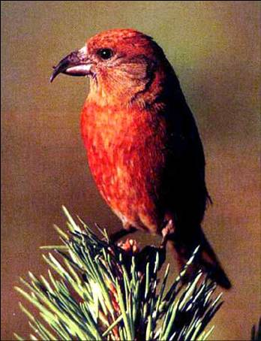
Почему весной грачи прилетают первыми?
Грачам достаточно первой проталины, чтобы достать клювом корм – личинки.)
Почему клёст зимой гнёзда вьет?
Зимой много еловых семян для птенцов, а весной нет
Кто носом деревья сажает?
Сойка – желуди

Slide 21
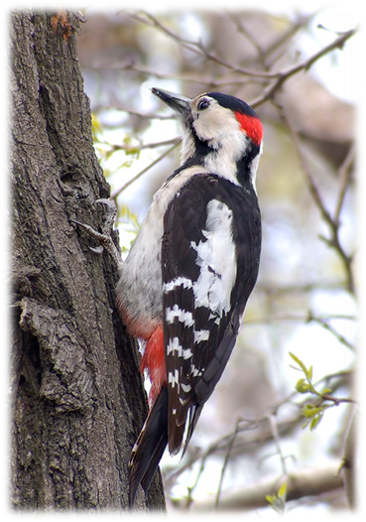
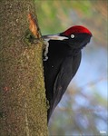
Какую птицу называют лесным доктором?
Кто ни разу шага не сделал?
Воробей

Slide 22
Найдите названия птиц
С
А
В
Р
Н
О
О
Й
О
В
Р
О
Е
Н
К
Б
Я
Т
Ц
Л
И
И
Л
З
Д
Е
Я
Б
А
И

Slide 23
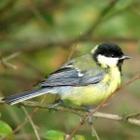
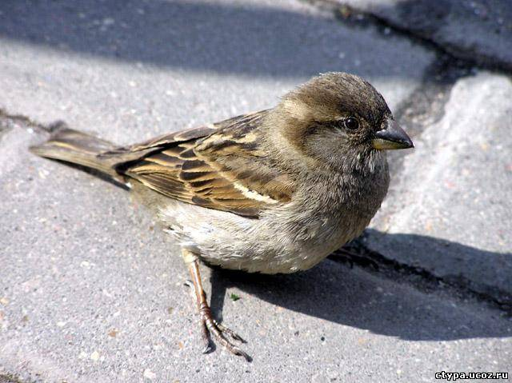
дятел
ворона
зяблик
синица
воробей

Slide 24
http://lenobl.jimdo.com
http://turizm.lib.ru/c/chuksin_n/local_t.shtml
http://planetaviktor.ucoz.ru/publ/viktorina_pro_ptic/1-1-0-4

